Slide 1
Projekt novostavby zadaného objektu v rozsahu projektu pro provedení stavby
Diplomová práce
Autor diplomové práce: Bc. Markéta Fejtová
Vedoucí diplomové práce: doc. Dr. Ing. Luboš Podolka
Oponent diplomové práce: Ing. Michal Lávička

Slide 2
Obsah
Cíl práce
Motivace a důvody volby tématu
Vývoj projektu
Umístění objektu
Původní PD – 9/2018
Popis objektu
Konstrukční řešení objektu
Požárně bezpečnostní řešení
Technika prostředí staveb
Závěrečné shrnutí
Doplňující dotazy

Slide 3
Cíl práce
,,Cílem práce je pro zadaný objekt (předána studie objektu, nebo projekt pro stavební povolení stavební část) vypracovat min. 4 části projektové dokumentace definované ve stavebním zákonu, tj. textovou i výkresovou část.“
Novostavba bytového domu v městské proluce
D.1.1 Architektonicko-stavební řešení
D.1.3 Požárně bezpečnostní řešení
D.1.4 Technika prostředí staveb (ZTI, ÚT, elektroinstalace)
Zařízení staveniště

Slide 4
Motivace a důvody volby tématu
Rozšíření znalostí pro budoucí praxi
Nevhodnost původního návrhu
Vhodné realizační podmínky
Aktuálnost problematiky v této lokalitě

Slide 5
Vývoj projektu
Průzkum lokality
Zjištění nedostatků původní PD
Částečné zaměření sousedních objektů
Nové dispoziční řešení
Zpracování PD pro provedení stavby

Slide 6
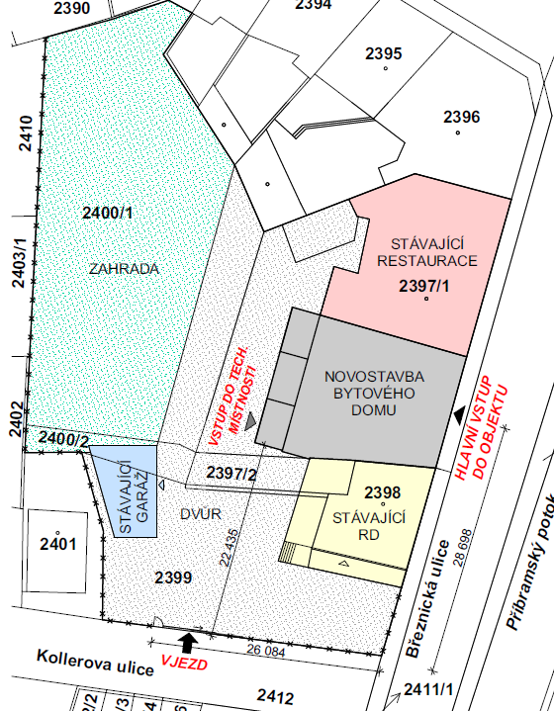
Umístění objektu
Město Příbram
Počet podlaží: částečně 1PP,
3 NP
Počet bytů: 12 (28 obyvatel)
Březnická a Kollerova ulice
Druh stavby: Bytový dům
Zastavěná plocha: 305 m²
k. ú.: Příbram
parc. č.: 2397/1, 2397/2,
2398, 2399, 2400/1, 2400/2
Zdroj: Vlastní
Zdroj: Vlastní

Slide 7
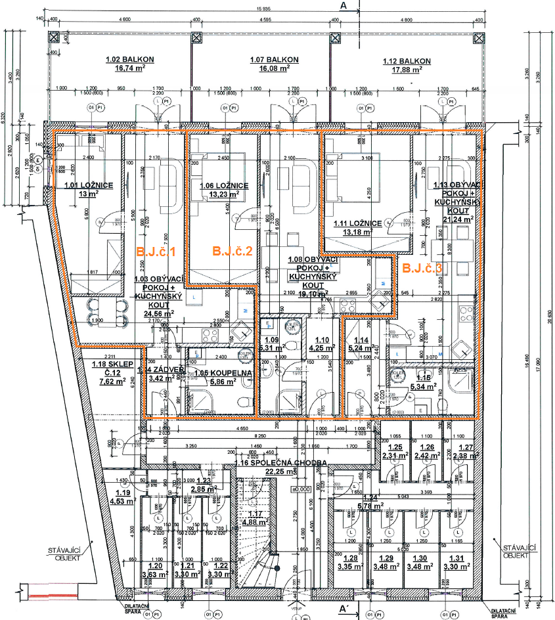
Původní PD – 9/2018
PŮDORYS 1.NP
Výměra bytových jednotek 1.NP:
B.J.č.1 = 46,84 m²
B.J.č.2 = 41,88 m²
B.J.č.3 = 45 m²
! šířka 2 170 < 3 300 mm
! PNP
! šířka 2 100 < 3 300 mm
! šířka 2 275 < 3 300 mm
! úklidová místnost bez přívodu vody a odpadů
! absence zádveří
Zdroj: Raška

Slide 8
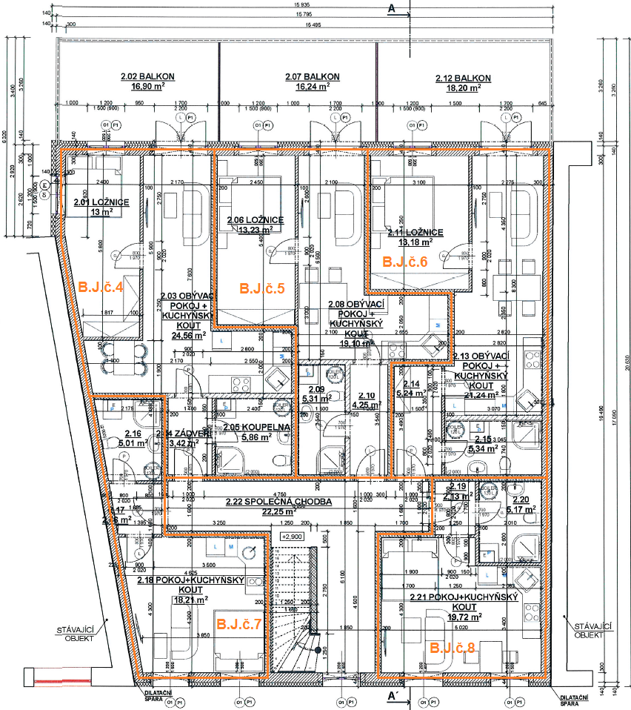
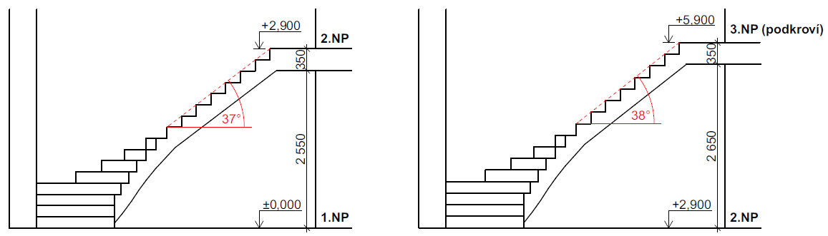
Původní PD – 9/2018
PŮDORYS 2.NP
Výměra bytových jednotek 2.NP:
B.J.č.4 = 46,84 m²
B.J.č.5 = 41,89 m²
B.J.č.6 = 45 m²
B.J.č.7 = 25,68 m²
B.J.č.8 = 27,02 m²
ČSN 73 4301 Obytné budovy
! nevyhovující sklon schodiště 37° a 38° > 33° bytový dům bez výtahu
PŮDORYS 2.NP
Zdroj: Vlastní
Zdroj: Raška

Slide 9
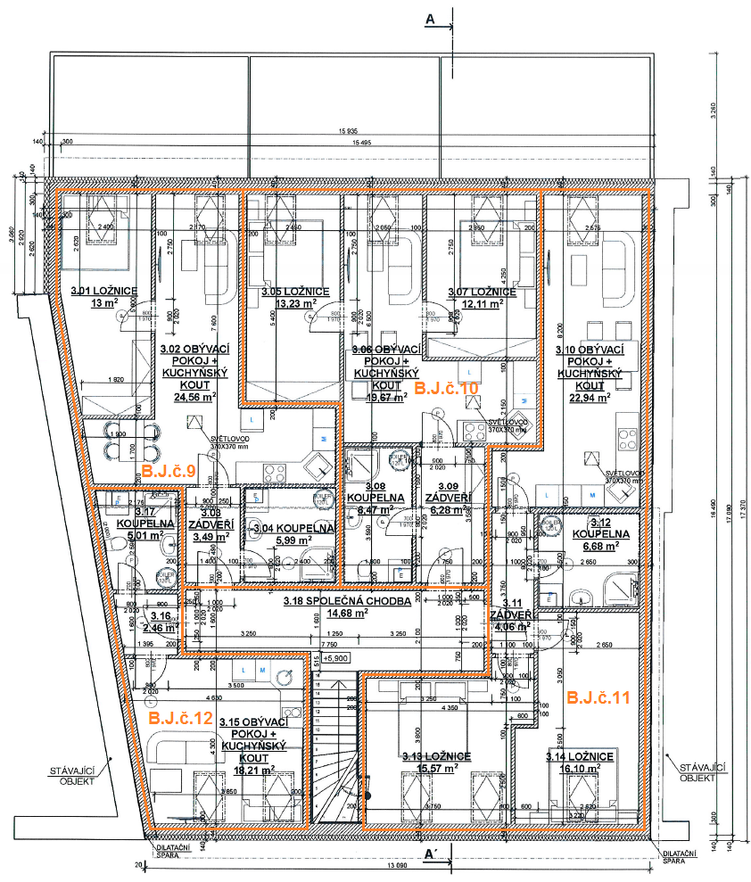
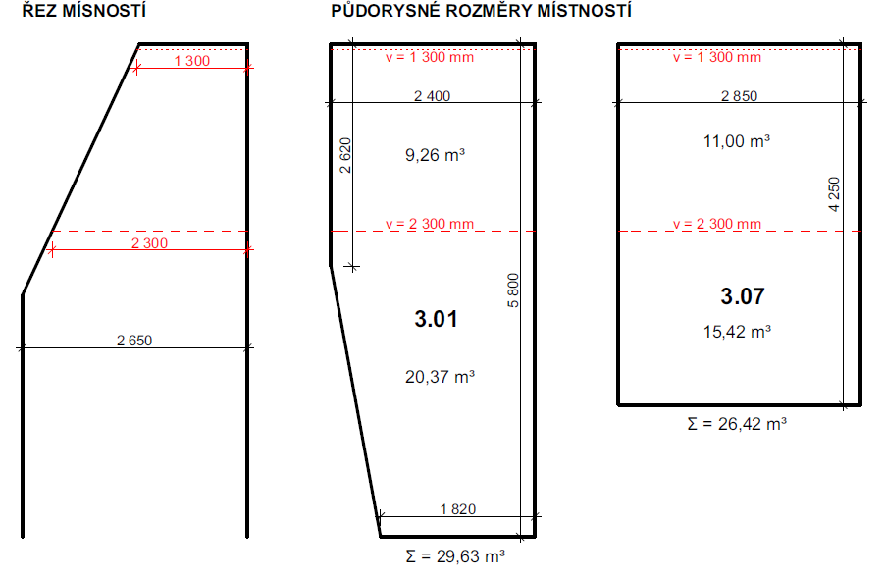
Původní PD – 9/2018
PŮDORYS 3.NP (PODKROVÍ)
Výměra bytových jednotek 3.NP:
B.J.č.9 = 47,04 m²
B.J.č.10 = 57,76 m²
B.J.č.11 = 65,35 m²
B.J.č.12 = 25,68 m²
! nesplněna podmínka výšky 2,3 m nad nejméně polovinou podl. plochy
! nesplněn objem místnosti 30 m³ určených pro spaní 2 osob
PŮDORYS 3.NP (PODKROVÍ)
Zdroj: Vlastní
Zdroj: Raška

Slide 10
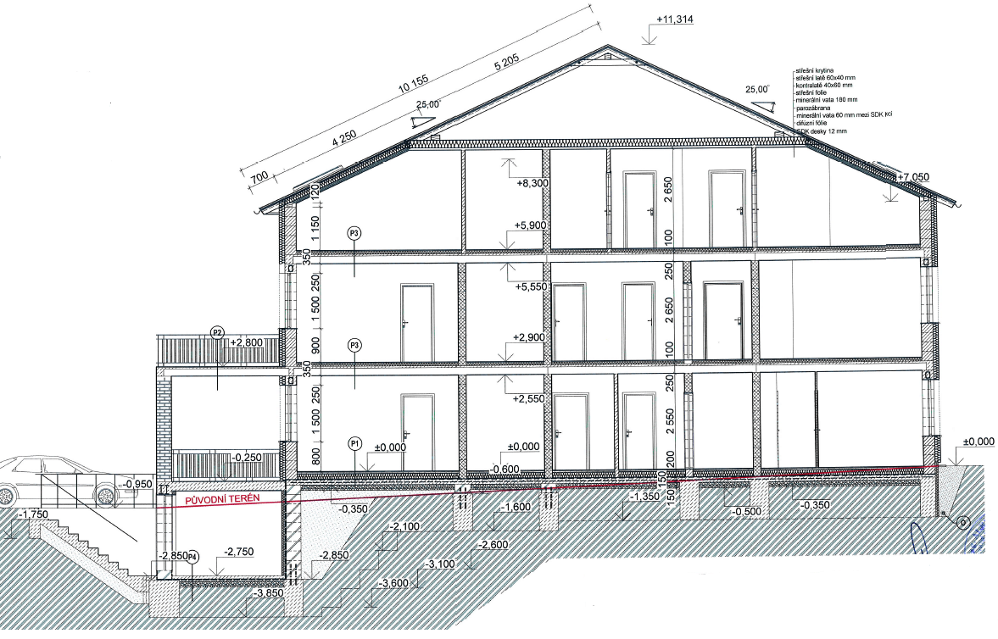
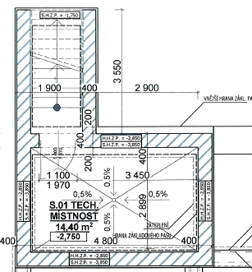
Původní PD – 9/2018
ŘEZ OBJEKTEM
Plocha technické místnosti 1.PP = 14,40 m²
! velké vykonzolování balkonů do vzdálenosti 3 260 mm
! podsklepení jedné místnosti
Zdroj: Raška
1.PP
Zdroj: Raška

Slide 11
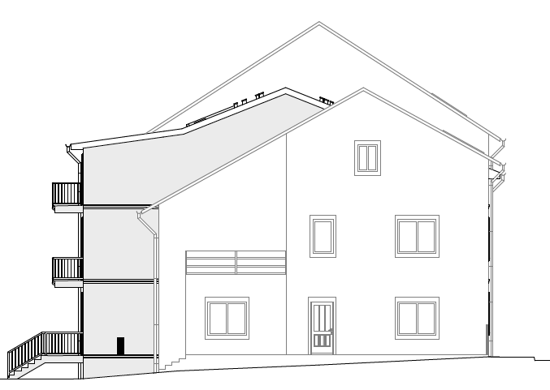
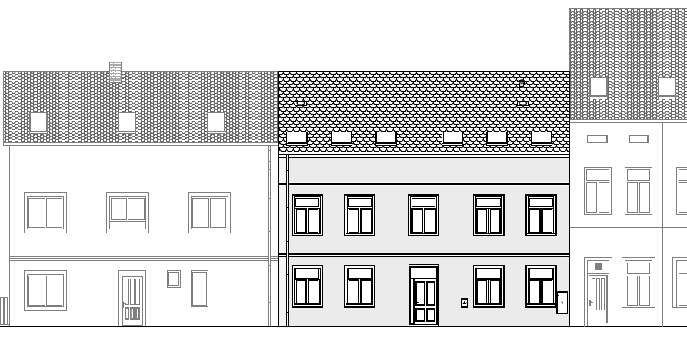
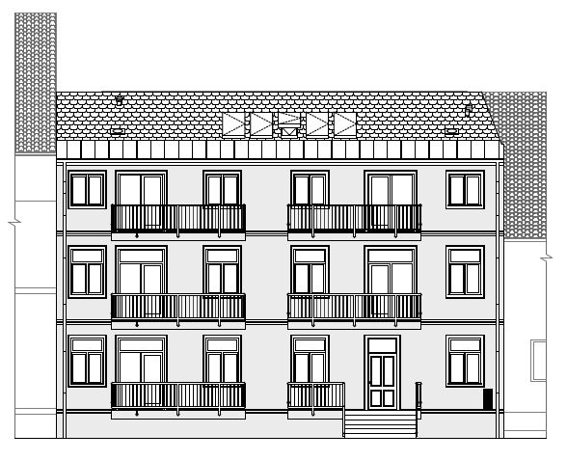
Popis objektu
JIHOZÁPADNÍ POHLED
Druh stavby: Bytový dům
Zastavěná plocha: 254,82 m²
Počet podlaží: 3 NP
Počet bytů: 9 (6x 2+KK, 3x 1+KK)
Počet obyvatel: 18
JIHOVÝCHODNÍ POHLED
SEVEROZÁPADNÍ POHLED
Zdroj: Vlastní

Slide 12
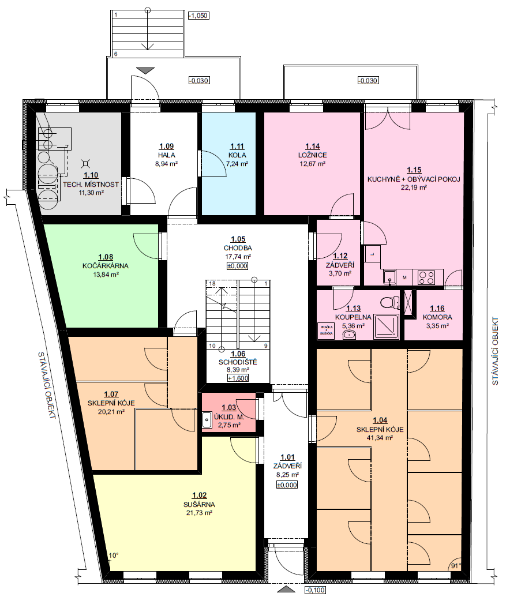
Popis objektu
PŮDORYS 1.NP
Výměra bytových jednotek
1.NP:
B.J.č.1 = 47,27 m²
sklepní kóje –pozinkovaný
tahokov
Zdroj: Vlastní

Slide 13
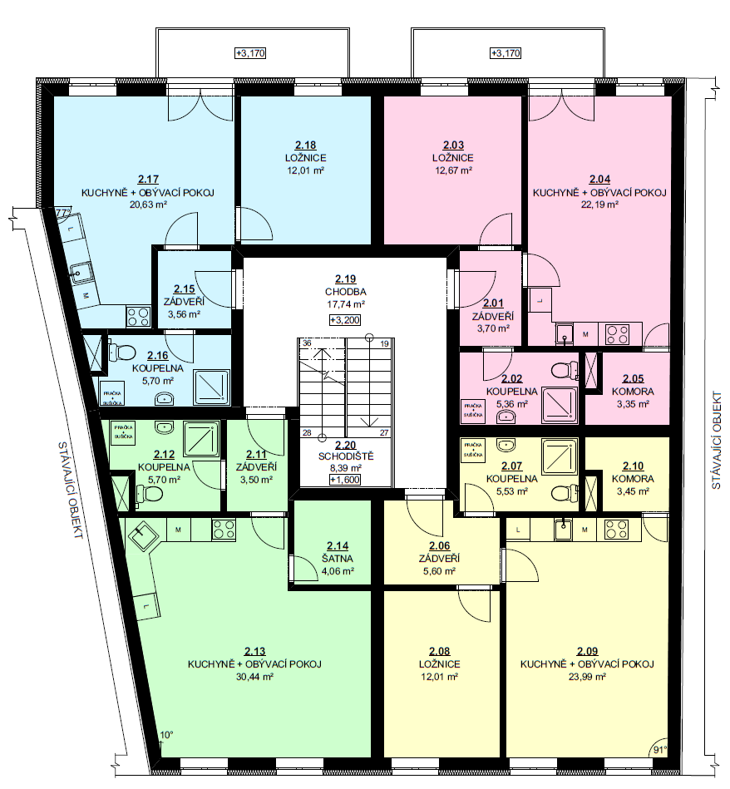
Popis objektu
PŮDORYS 2.NP
Výměra bytových jednotek
2.NP:
B.J.č.2 = 47,27 m²
B.J.č.3 = 50,58 m²
B.J.č.4 = 43,70 m²
B.J.č.5 = 41,90 m²
instalační šachty
sociální zařízení
↓
střed objektu
Zdroj: Vlastní

Slide 14
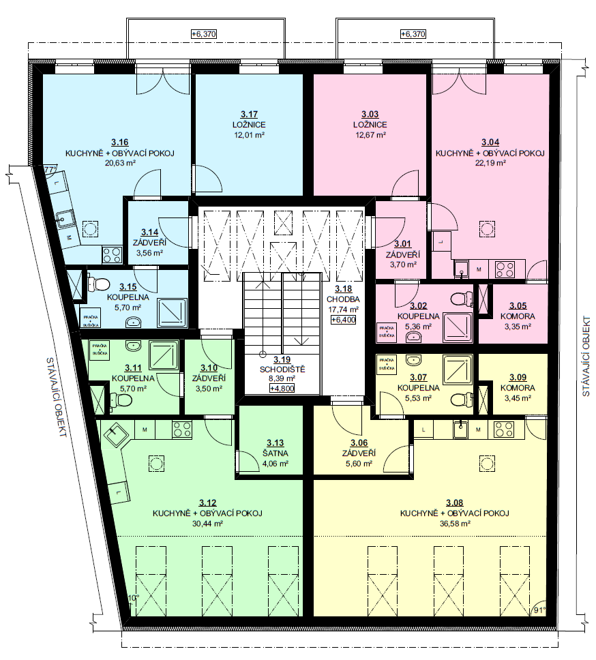
Popis objektu
PŮDORYS 3.NP (PODKROVÍ)
Výměra bytových jednotek
3.NP (podkroví):
B.J.č.6 = 47,27 m²
B.J.č.7 = 51,16 m²
B.J.č.8 = 43,70 m²
B.J.č.9 = 41,90 m²
vikýř
Zdroj: Vlastní

Slide 15
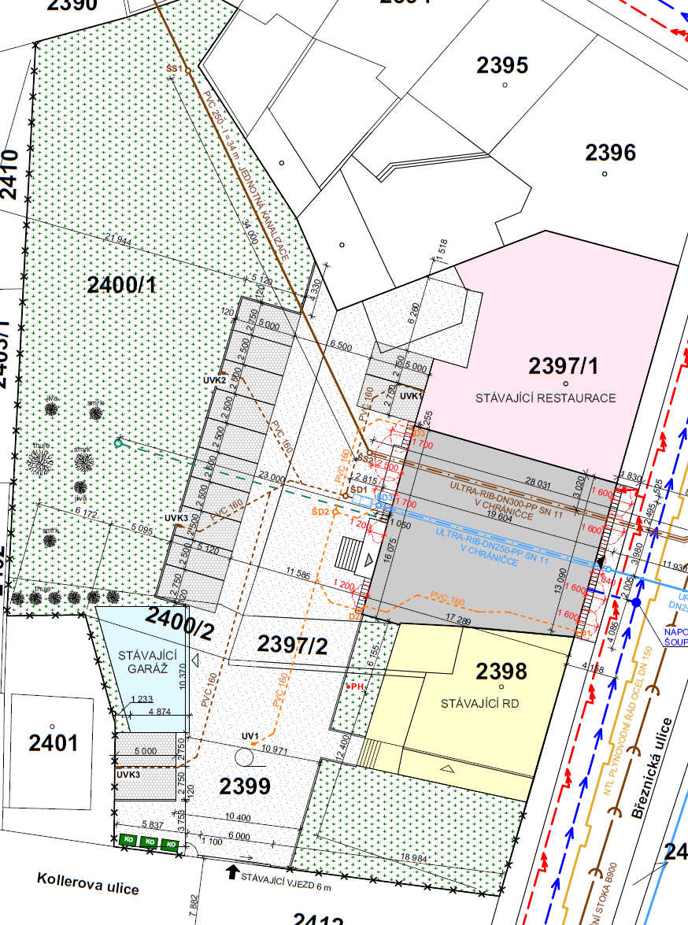
Popis objektu
Zadní vstup
Vjezd: Kollerova ulice
Parkovací stání: 14
Odvod dešťových vod
Nasávání vzduchu – PBŘ
Prostor pro komunální odpad
Zdroj: Vlastní

Slide 16
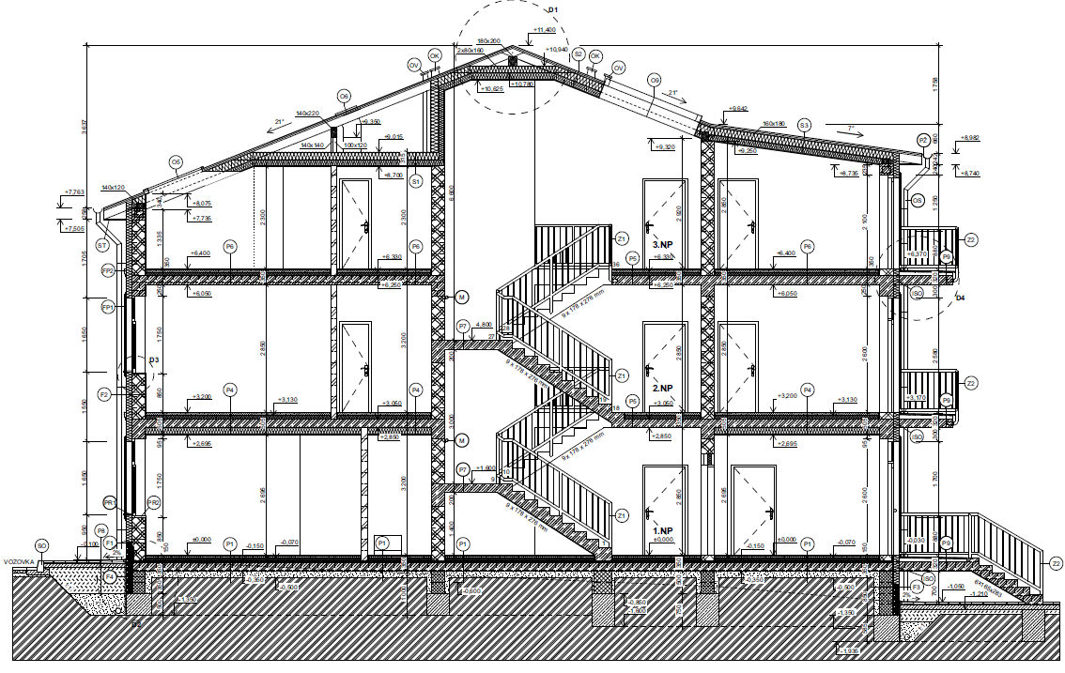
Konstrukční řešení objektu
Stěnový konstrukční systém
Zdivo: Heluz Family 30 broušená, Heluz 14
Stropní konstrukce žlb monolitická
Schodiště žlb monolitické s nabetonovanými stupni
Skládaná střešní krytina a plechová falcová
Těžké plovoucí podlahy
Okna – izolační trojsklo
Zdroj: Vlastní

Slide 17
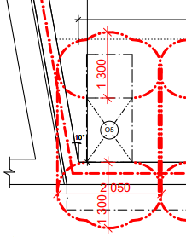
Požárně bezpečnostní řešení
Požární zatížení:
Bytová část p_{v} = 40 kg/m²
Domovní prostory p_{v} = 32 kg/m²
Tech. místnost, kola p_{v} = 15 kg/m²
Každá bytová jednotka → samostatný PÚ
CHÚC A
V každém patře navržen požární hydrant
Přenosné hasicí přístroje:
1x vstupní zádveří, vedle hlavního domovního rozvaděče
1x v prostoru chodby 2.NP
1x technická místnost
Zdroj: Vlastní

Slide 18
Technika prostředí staveb
Tepelné čerpadlo vzduch/voda Stiebel Eltron s integrovaným elektrickým kotlem, výkon 25 kW
Každá bytová jednotka → kalorimetr
Rozvody – měděné potrubí + mirelon
Ocelová desková otopná tělesa
Trubková otopná tělesa včetně el. topné patrony
Podružný radiový vodoměr
Rozvody – PPR potrubí
VYTÁPĚNÍ
VODOVOD

Slide 19
Technika prostředí staveb
ELEKTROINSTALACE
Oceloplechový protipožární rozvaděč
Hromosvod - hřebenová jímací soustava – uzemnění na spodní hraně základových pasů
BR
BR
BR
RR
EPS
BR
HLAVNÍ ELEKTROMĚROVÝ ROZVADĚČ
BR
BR
RIS NAPOJENÍ OBJEKTU
RTS
BR
BR
BR

Slide 20
Závěrečné shrnutí
12 vs. 9 bytových jednotek
Eliminace nedostatků
Komfortní bydlení
Soulad se sousední zástavbou

Slide 21
Doplňující dotazy
Doplňující dotazy vedoucího diplomové práce:
Detail: Zábradlí s kotvení trubky do zásuvné trubky se dnes již moc nepoužívá, je většinou nahrazen kotvením pomocí chem. kotev - proč ?

Slide 22
Děkuji za pozornost

